Slide 1
Popis vztahu dvou proměnných: pokračování
Regrese

Slide 2
Regrese

Slide 3
Regrese
Zkoumáme závislost jedné proměnné (vysvětlované, závislé) na další jedné nebo více (vysvětlující, nezávislé) proměnných
Vhodný model (imituje realitu na základě statistických postupů) pro popis zkoumaného vztahu

Slide 4
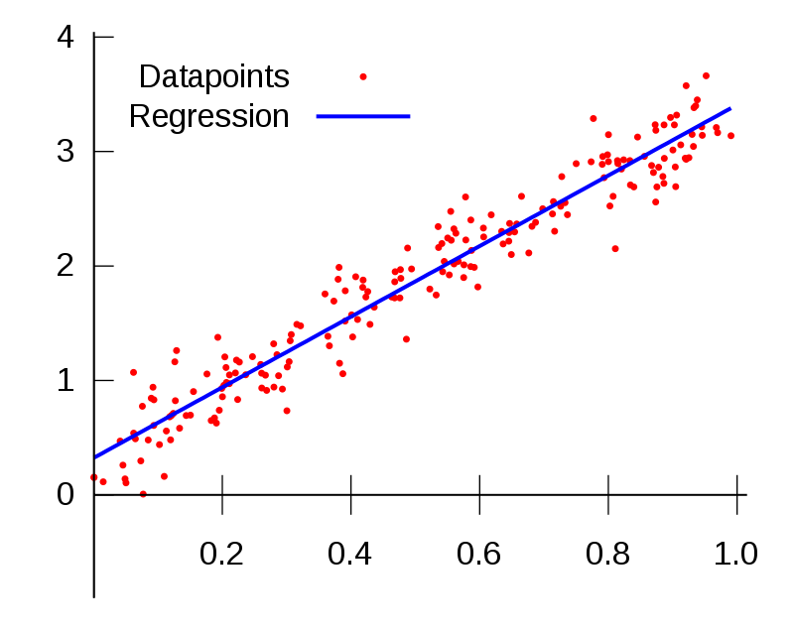
Jednoduchá lineární regrese
Předpokládá se lineární vztah a využití kardinálních dat
Stanovení závislé a nezávislé proměnné (na základě teorie) – jaké příklady vás napadnou?
Lineární vztah je definován pomocí přímky – ta ukazuje jakým způsobem nejlépe předpovědět vysvětlovanou proměnnou

Slide 5
Jednoduchá lineární regrese
y = a + bx
y = hodnota závislé proměnné
a = konstanta, průsečík s osou
b = regresní koeficient (směrnice, sklon regresní přímky), o kolik vzroste y, když se x změní o jednotku

Slide 6
Jak odhadnout příjem, když známe vzdělání?
Každému v našem vzorku dáme stejnou konstantní sumu (konstantu, „intercept“)
Kromě toho dostane každý jednotlivec prémii, závisející na tom, kolik má let vzdělání (tato individuální prémie je částka, odpovídající počtu let vzdělání, který je vynásoben regresním koeficientu)
situace je složitější - máme pouze odhad

Slide 7
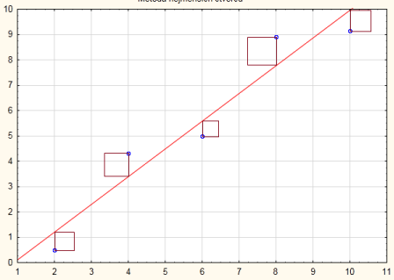
Odhad parametrů vztahu: jak proložit přímku?
Nejčastějším postupem – metoda nejmenších čtverců
Prokládáme data přímkou tak, aby součet druhých odmocnin (čtverců) odchylek skutečných od predikovaných byl co nejmenší (aby “rezidua“ byla co nejmenší)

Slide 8
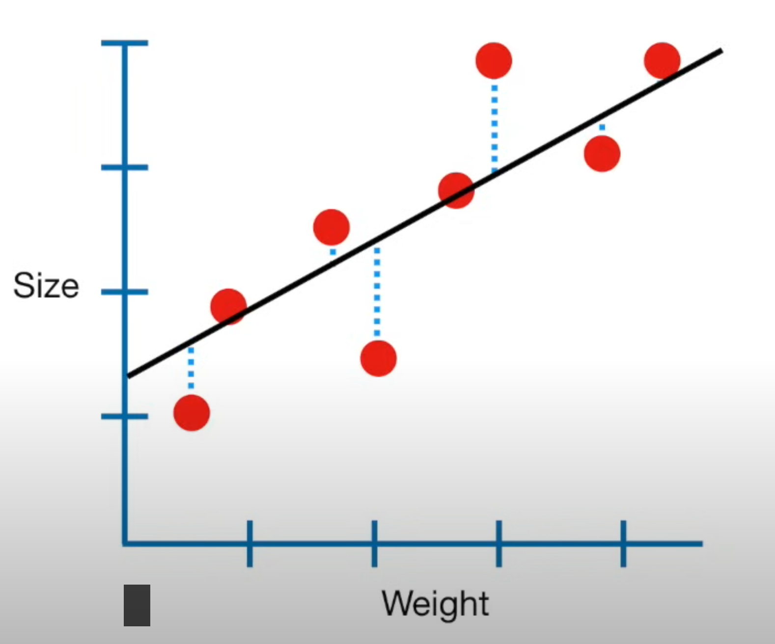
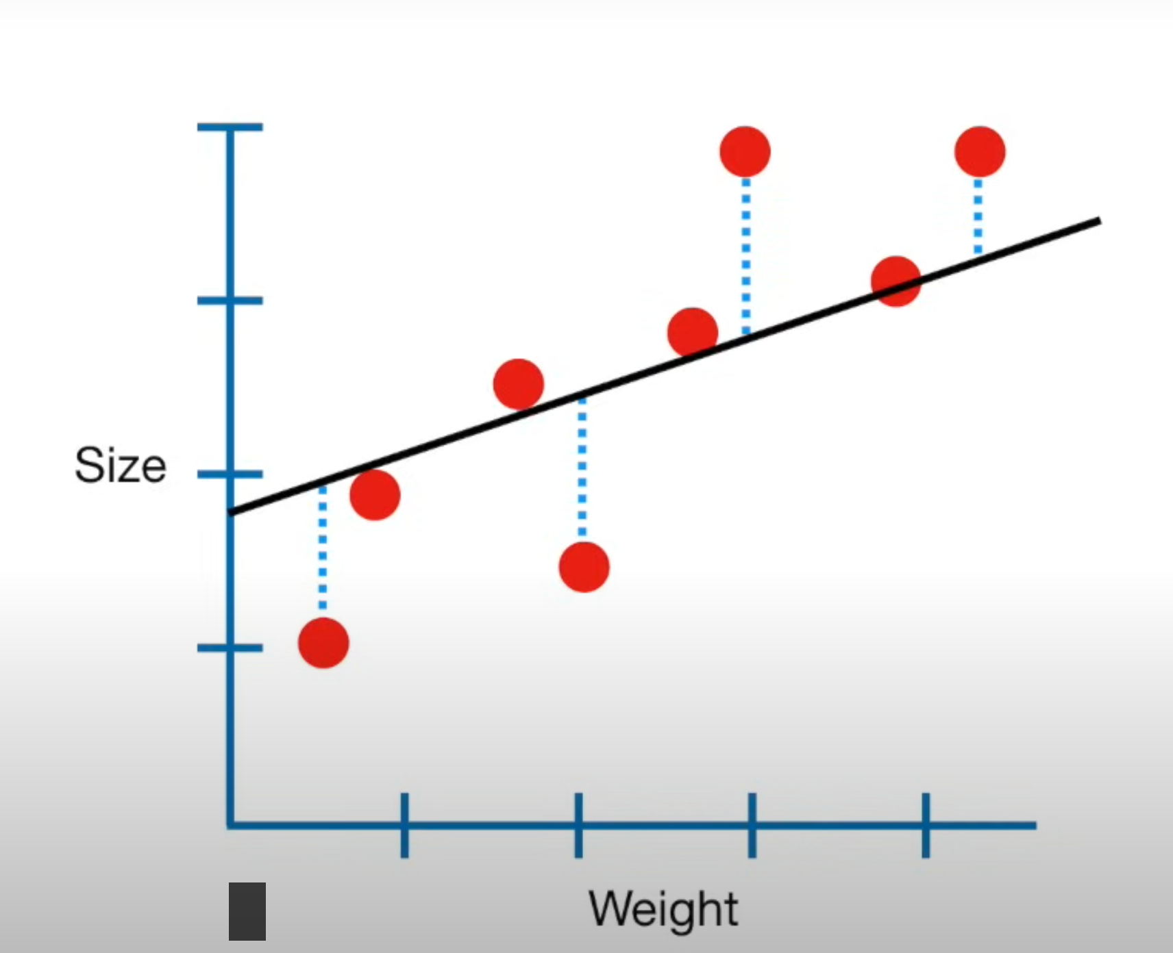
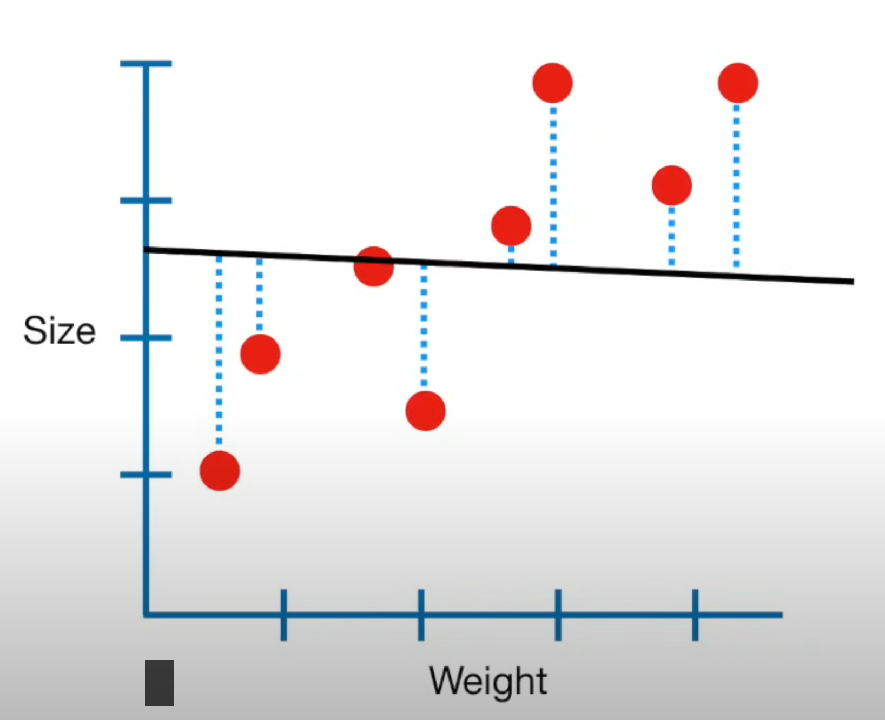
Která přímka nejlépe proloží data? Která má nejmenší součet reziudií (vzdálenosti jednotlivých bodů od přímky)?

Slide 9
Závislost příjmu a vzdělání
y = 10 000 + 10 000x
Vzdělání = základní (0), střední (1), vysoké (2), nejvyšší (3)
Jaký mají příjem lidé se základním, středním a vysokým?

Slide 10
Závislost příjmu a vzdělání
y = 10 000 + 10 000x
Vzdělání = základní, střední, vysoké
Jaký mají příjem lidé se základním, středním a vysokým?
Základní (0): 10 000 (10 000 + 0 *10 000)
Střední (1): 20 000
Vysoké (2): 30 000
Nejvyšší (3): 40 000

Slide 11
Druhy lineární závislosti: proložení dat přímkou
Pozorujeme tendenci závislosti
Co můžeme říci o této souvislost?
Notes:
Dokáže předpovědět hodnoty veličiny na základě druhé

Slide 12
4. tipy lineární závislosti: proložení dat přímkou

Slide 13
4. tipy lineární závislosti: proložení dat přímkou
Notes:
Body si zdánlivě dělají, co chtějí

Slide 14
4. tipy lineární závislosti: proložení dat přímkou

Slide 15
Lineární regrese vs korelační analýza
Korelace
identifikace (ne)přítomnosti vztahu mezi dvěma proměnnými
souvislost, stupeň těsnosti vztahu
Regrese
Odhad hodnoty závislé proměnné na základě nezávislé proměnné

Slide 16
Statistický model

Slide 17
Modely a věda
K čemu a proč používáme modely?

Slide 18
Co je model v adiktologii a k čemu ho používáme?

Slide 19
Adiktologie a modely
(Sociální) realita je složitá -> potřeba zjednodušit
Modely fungují ve vědě na více úrovních: teoretický model, statistický model
Model, pokus o definici: reprezentace určitého aspektu světa založená na zjednodušujících předpokladech.

Slide 20
Systém COM-B jako nástroj kontextové analýzy chování
(Zdroj: Michie et al., 2011a in West, 2016)

Slide 21
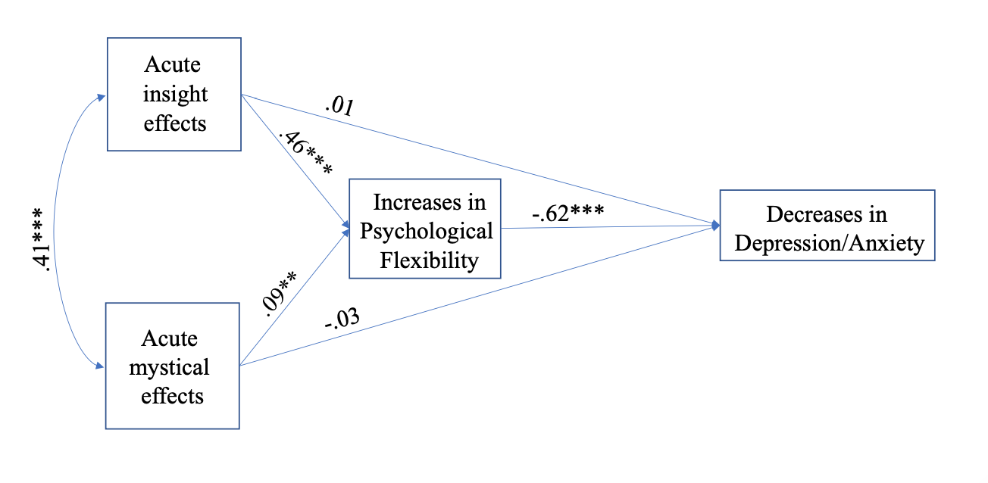
Figure 1. Path analysis showing that increases in psychological flexibility mediate relationship between acute effects of psychedelics and decreases in depression/anxiety (full sample, N=985). **p
Zdroj: Davis, A. K., Barrett, F. S., & Griffiths, R. R. (2020). Psychological flexibility mediates the relations between acute psychedelic effects and subjective decreases in depression and anxiety. Journal of contextual behavioral science, 15, 39-45.

Slide 22
Jaký je smysl modelu?
užitečnost
“All models are wrong, but some are useful” je slavný citát, který je často připisován britskému statistikovi Georgovi E. P. Boxovi

Slide 23
Statistické modely

Slide 24
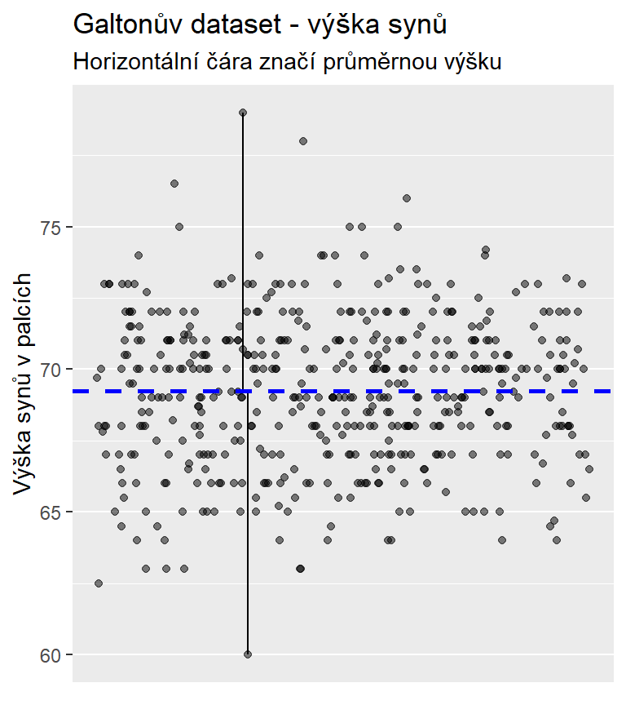
Průměr jako nulový model
nulový model – bez dalších dodatečných informací
2 základní stavební kameny:
predikce modelu (aritmetický průměr v tomto případě a pro každou hodnotu)
odchylka od predikce (od modelu)

Slide 25
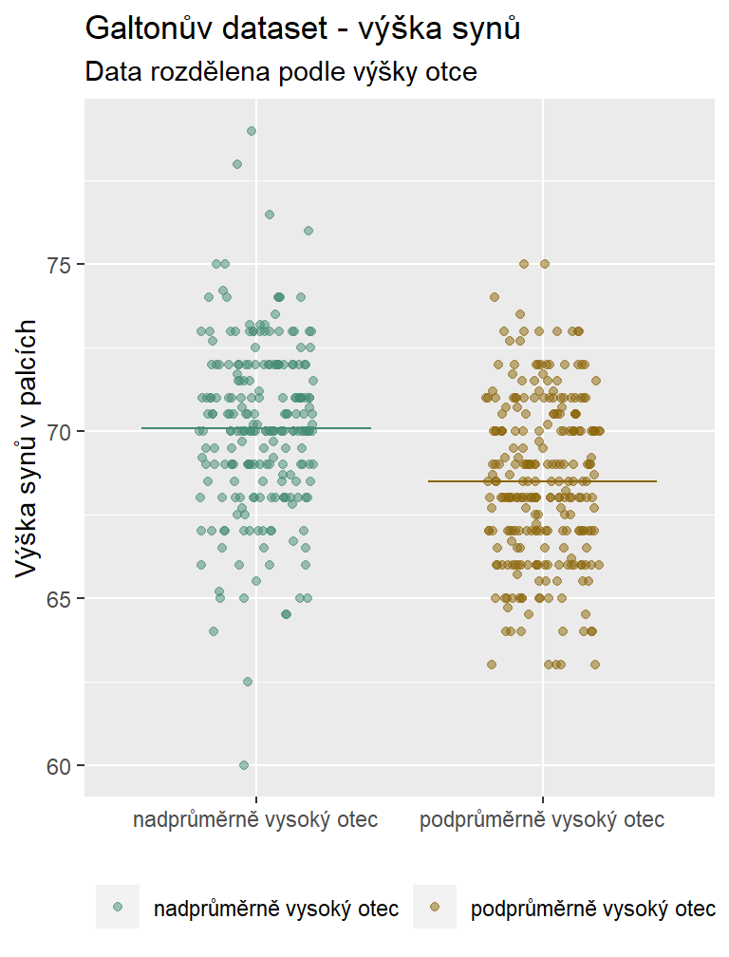
S jedním kategoriálním prediktoremem

Slide 26
S jedním kardinálním prediktorem

Slide 27
Obecný popis statistického modelu
Statistický model má dva komponenty: deterministickou komponentu a náhodnou komponentu
observation = deterministic model + residual error
To můžeme vyjádřit takto:
Data = model + zbytek
Nebo alternativně takto:
Pozorování = predikovaná hodnota + chyba

Slide 28
Průměr a regrese jako statistické modely
normální zápis modelu s průměrem:
yi= y¯+ ei
Formální zápis jednoduché lineární regrese:
yi= β0 + β1 ∗ xi+ ei
β1 (regresní koeficient) vyjadřuje sklon přímky,
regresní koeficient v jednoduché lineární regresi: o kolik se podle našeho modelu zvedne podmíněná očekávaná hodnota závislé proměnné, když hodnota nezávislé proměnné vzroste o jednotku

Slide 29
Očekávaná hodnota a podmíněná očekávaná hodnota
Očekávaná hodnota (expectation) - průměr z velkého počtu nezávislých pozorování
Podmíněná očekávaná hodnota - očekávaná hodnota závislé proměnné za předpokladu naplnění určitých podmínek
Podmíněná očekávaná hodnota v případě jednoduché lineární regrese: Průměrná hodnota závislé proměnné pro danou hodnotu nezávislé proměnné za předpokladu, že mezi nimi existuje lineární vztah.
Deterministická část modelu udává podmíněnou očekávanou hodnotu.

Slide 30
Vícerozměrná analýza
Úvod

Slide 31
Vícerozměrná (multivariační/multivariate) statistika
místo dvojice proměnných statisticky zkoumáme vztahy více proměnných zároveň
většina výzkumných dat je vícerozměrných: chceme zjistit celou řadu vlastností
nestačí analyzovat každou proměnnou zvlášť – pro pochopení vztahů je třeba analyzovat proměnné současně

Slide 32
V případě jakých proměnných je bude vhodné zkoumat společně? Napadnou vás nějaké příklady?

Slide 33
Příklad: parciální korelace
Ve výzkumu jsme zjistili: „osoby, které rády jedí hamburgery, milují své rodiny, svoji práci a náboženství…“
Nepředpokládáme, že jídlo způsobuje religiozitu
přijdeme na nějaký třetí faktor, který toto způsobil a dokážeme to zahrnout do analýzy?
Zdroj: Disman (2011)

Slide 34
Příklad: parciální korelace
 | Preferované jídlo |  | Celkem
Zbožnost: | Hamburger | Kaviár
Vysoká | 78%, 780 | 25%, 125 | 905
Nízká | 22%, 220 | 75%, 375 | 595
Celkem | 1000 | 500 | 1500

Slide 35
Parcializace: identifikování vlivu třetí proměnné
Jak kontrolujeme pro další faktor?
Vzorek rozdělíme do tolika podsouborů, kolik kategorií má proměnná, jejíž vliv kontrolujeme.
V tomto případě několik podsouborů, kde budou mít všichni stejnou hodnotu ve vzdělání – dva podsoubory: nízké a vysoké vzdělání.
Pro každý podsoubor tabulku, která má stejnou formu jako původní tabulka popisující souvislost
Porovnáme intenzitu souvislosti v původní tabulce se souvislostí zjištěnou v nových tabulkách
Zdroj: Disman (2011)

Slide 36
Mezi osobami s nižším vzděláním je více preferovaný hamburger
Mezi osoba s vyšším vzděláním je více preferovaný kaviár
Vzdělání má vliv
společenské skupiny se odlišují svým vzděláním a je s tím spojen i určitý životní styl a strava
Osoby s nízkým vzděláním
 | Preferované jídlo: |  | Celkem:
Zbožnost: | Hamburger | Kaviár
Vysoká | 78%, 624 | 78%, 156 | 905
Nízká | 22%, 176 | 22%, 4 | 595
Celkem | 1000 | 500 | 1500
Osoby s vysokým vzděláním
 | Preferované jídlo: |  | Celkem:
Zbožnost: | Hamburger | Kaviár
Vysoká | 25%, 50 | 25%, 75 | 905
Nízká | 75%, 150 | 75%, 325 | 595
Celkem | 1000 | 500 | 1500
Zdroj: Disman (2011)

Slide 37
Parcializace
Nemusíme odhalit jen pravou souvislost ale i nepravou nezávislost
Souvislost existuje jen v určité části vzorku (například mezi pohlavím)
Problém pokud bychom chtěli tímto způsobem zohlednit v analýze více tabulek – měli bychom spousty tabulek
statistici vymysleli vhodnější metody, ale využívající obdobné způsoby přemýšlení
Zdroj: Disman (2011)

Slide 38
Výprava do více rozměrného prostoru
(zdroj: Disman 2011)

Slide 39
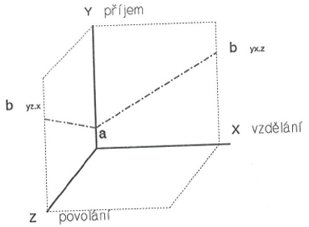
Místo regresní přímky je plocha
Regresní plocha je umístěna tak, aby průměrná vzdálenost všech pozorování od ní byla co nejmenší

Slide 40
Místo regresní přímky je plocha
A – kontanta (intercept)
Parciální regresní koeficienty – od prostého regresního koeficientu se liší tím, že byly očištěny od zkreslujícího vlivu dalších proměnných

Slide 41
Vysvětlení rovnice
Překlad rovnice do jednoduchého jazyka
1) Každému jedince je přidělena v závisle proměnné Y hodnotu konstanty a. | Máme, stejně jako předtím, jedinou konstantu (intercept) a. Tedy, každý dostane základní příjem, odpovídající příjmu osob s nejnižšími možnými hodnotami v obou nezávisle proměnných, ve vzdělání a v povolání.
2) Dále vynásobíme pro každého jedince hodnotu prvé nezávisle proměnné parciální koeficientem Byx.z a výsledek připočteme k hodnotě konstanty | To je prémie, kterou jedinec obdrží za každý rok vzdělání. Nicméně koeficient je jiný než ten, který jsme používali pro výpočet v regresní analýze na dvou proměnných. Byl tedy očištěn od zkreslujícího vlivu povolání, který je spojen se vzděláním.
3) Krok 2. opakujeme pro jedincovu hodnotu v nezávisle proměnné Z, kterou vynásobíme parciálním koeficientem Byz.x. Výsledek opět přičteme k výsledkům operací v krocích 1. a 2. | To je druhá prémie za povolání. Hodnota povolání je násobena dílčím koeficientem, korigovaným pro zkreslující vliv vzdělání, vázaný na povolání.

Slide 42
Vysvětlení rovnice
Parciální regresní koeficienty
Byx.z | Odpovídá přírůstku v příjmu, když vzdělání vzrostlo o jeden rok a zaměstnání zůstalo nezměněno.
Byz.x | Odpovídá přírůstku v příjmu, když se povolání zlepšilo o jednu kategorii a vzdělání zůstalo nezměněno.

